Slide 1
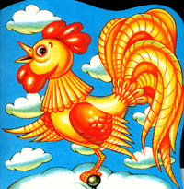
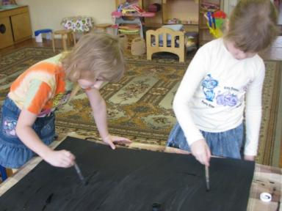
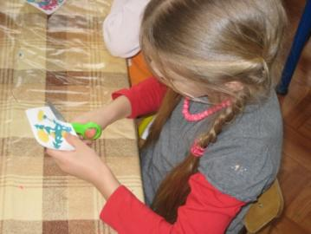
ЭТАПЫ РАБОТЫ НАД ПРОЕКТОМ «Что делает мир прекрасным»: 1. Выбор команд (название команд, девиз, эмблема) 2. Заготовки и подготовка к проведению работы.
Название команды | «Золотая рыбка» | «Золотой петушок»
Эмблема
Девиз | Все, что хочешь ты узнать – может рыбка рассказать. Наша рыбка всем вершит и любой вопрос решит. | Золотой петушок - наш помощник-дружок. Он без дел не сидит, побеждать нам велит.

Slide 2
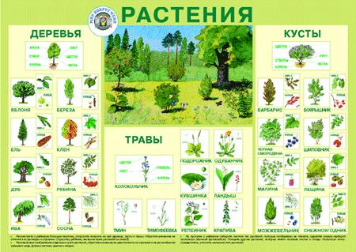
ЗНАКОМИМСЯ С МИРОМ РАСТЕНИЙ.

Slide 3
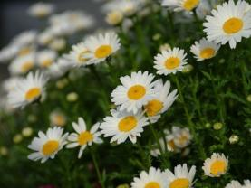
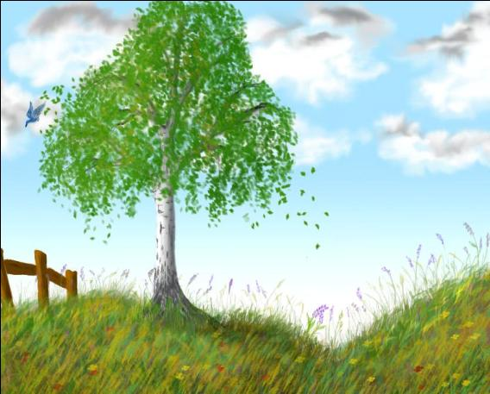
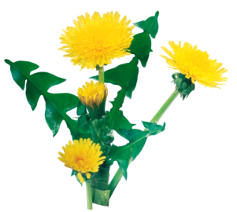
Мир растений изучали. О растениях узнали, Что есть травы и цветы, Есть деревья и кусты, Овощи и фрукты есть, Ягод, мхов всех и не счесть. Есть опасные растенья – Ядовитые они. Есть полезные коренья И лечебные цветы. О растеньях очень много Можно нового узнать: Для чего нужны растенья? Как нам их оберегать?

Slide 4
ЗНАКОМИМСЯ С МИРОМ ЖИВОТНЫХ

Slide 5
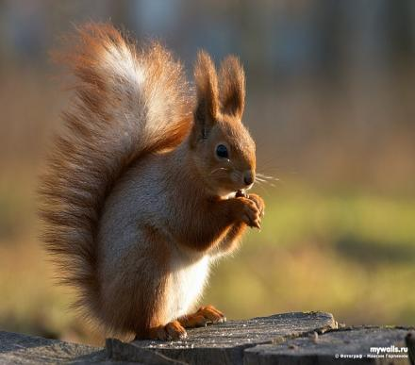
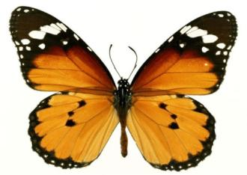
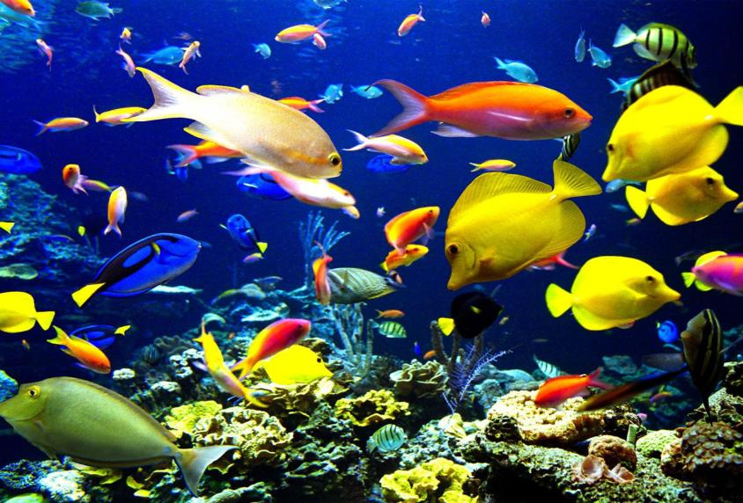
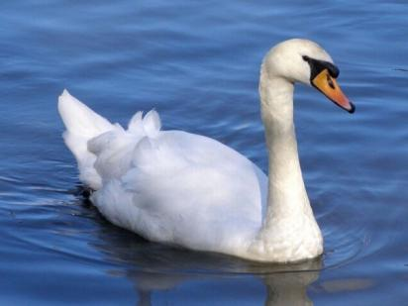
Мир животных изучали, О животных мы узнали, Что есть звери, рыбы, птицы, Крокодилы и ленивцы, Есть медузы, осьминоги, Львы морские, носороги, Насекомых и не счесть. Даже мир микробов есть. На планете нашей много Обитателей живет. Каждый нужен для чего-то, Каждый пользу принесёт.

Slide 6
ЗНАКОМИМСЯ С МИРОМ ПРИРОДЫ

Slide 7
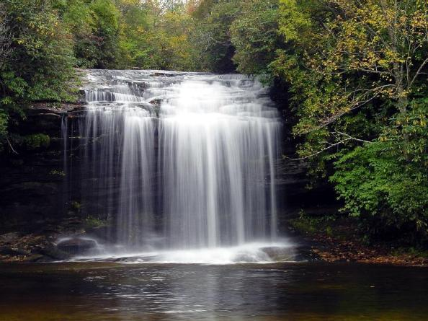
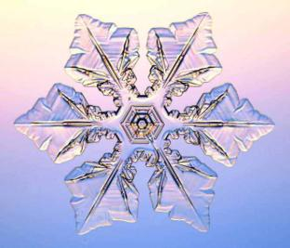
Мир природы изучали. О природе мы узнали, Что и ветер и вода Нам нужны, чтоб жить всегда. Солнце светит, дождь идет – Все вокруг растет, цветет. А когда метель шумит, Всё под снегом мягким спит. День за ночью, ночь за днём, Так идет все чередом. Лето – осень – и зима – А за зимушкой – весна. Много тайн природа знает. Кто все тайны разгадает?

Slide 8
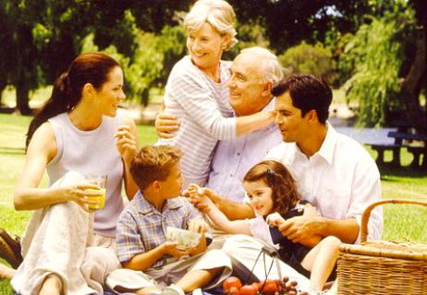
ЗНАКОМИМСЯ С МИРОМ ЛЮДЕЙ

Slide 9
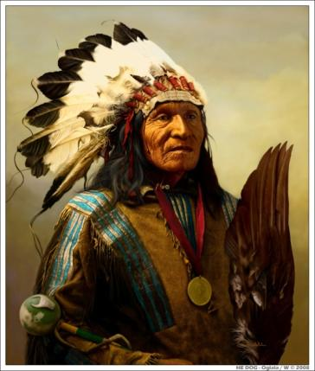
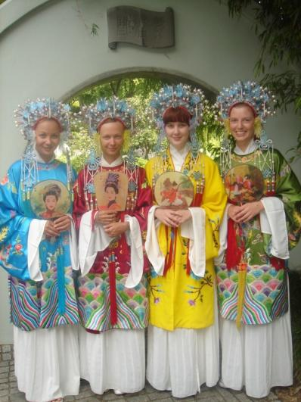
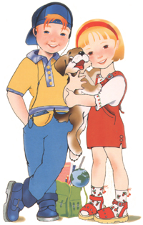
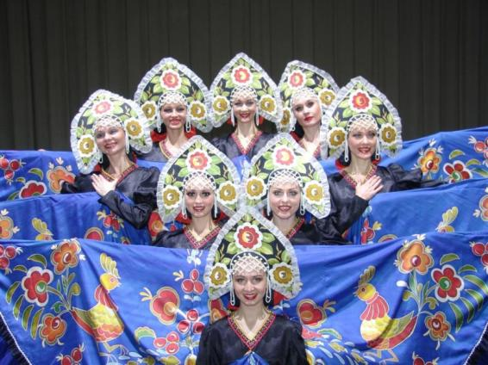
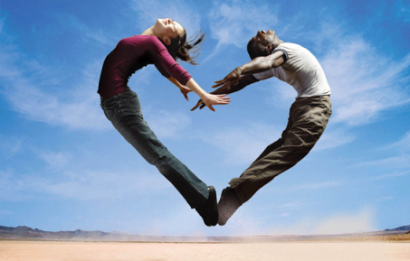
Мир людей мы изучали. И о людях мы узнали, Что есть множество народов С разных мест планеты родом: Есть индусы и китайцы, Белорусы и нанайцы, Эскимосы, африканцы, Россияне и испанцы… Люди дружно жить должны! Для чего они нужны? Чтоб беречь планету нашу, Чтобы делать ее краше, Чтоб добро и мир хранить, Землю-матушку любить!!!

Slide 10
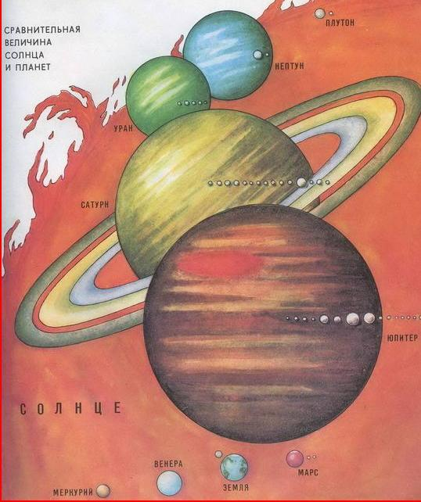
ЗНАКОМИМСЯ С МИРОМ ПЛАНЕТ

Slide 11
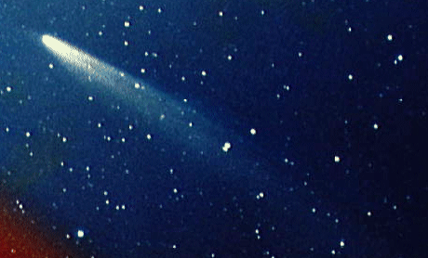
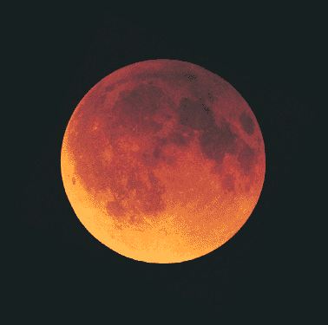
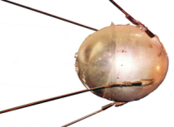
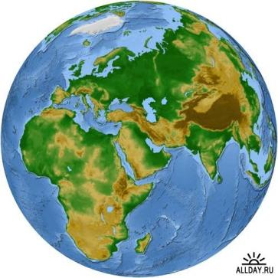
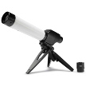
Мир вокруг мы изучали. О вселенной всё узнали. Наша круглая Земля Во вселенной не одна. Солнце есть, и есть планеты, Астероиды, кометы, Звезды, млечный путь, Луна (В телескоп с Земли видна). Есть холодные планеты, Есть совсем наоборот. Ничего там даже нету И никто там не живет. Нет нигде планеты краше, Чем Земля родная наша.

Slide 12
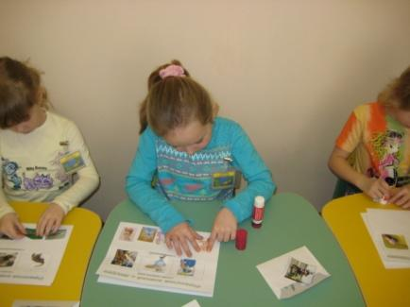
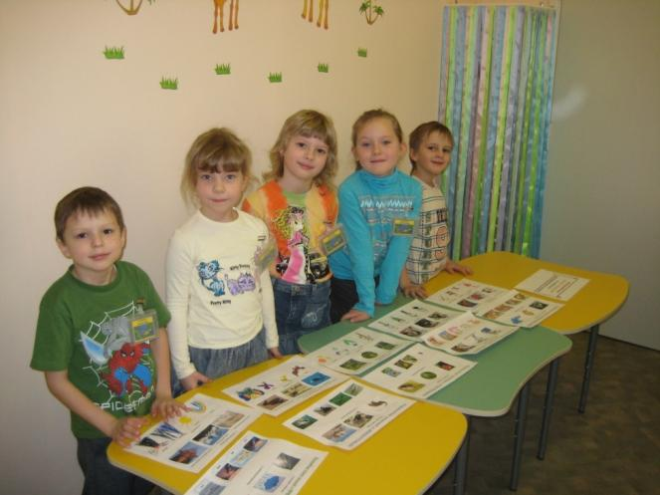
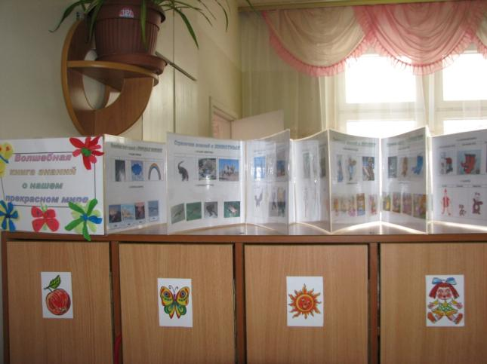
3. РАБОТА НАД ПРОЕКТОМ «ЧТО ДЕЛАЕТ МИР ПРЕКРАСНЫМ»

Slide 13
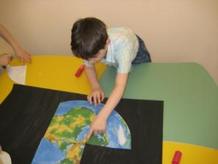
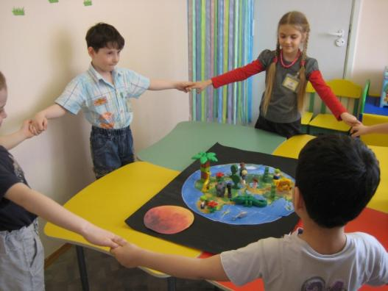
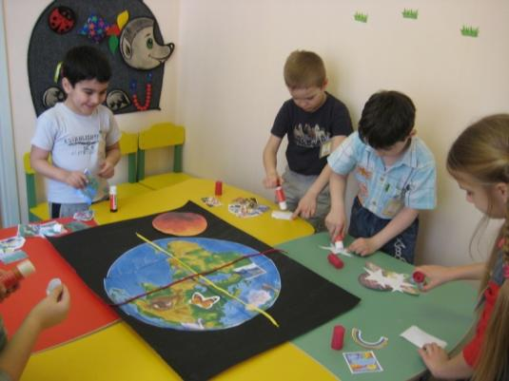
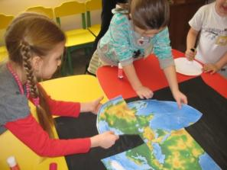

Slide 14
Подведение итогов. Подготовлено 2 проекта: Команда «Золотая рыбка» создала «Волшебную книгу знаний о нашем прекрасном мире» Команда «Золотой петушок» выполнила коллаж «Наша прекрасная планета Земля»

